Slide 1
E-Learning im mathematikunterricht
Differenzierung und Individualisierung im Mathematikunterricht mit E-Learning
DEFENSIO Barbara Mauerhofer

Slide 2

Inhalte
1. Forschungsfragen & Thesen
2. Theoretische Grundlagen
3. Untersuchungsdesign
5. Ergebnisse
6. Schlussfolgerungen
31
Barbara Mauerhofer E-Learning im Mathematikunterricht
Differenzierung und Individualisierung im Mathematikunterricht mit E-Learning

Slide 3
1.Forschungsfragen & Thesen
Prognose 1
Das elektronische Lernen, E-Learning, ermöglicht Differenzierung und Individualisierung.
Forschungsfrage 1
Nach Welchen Kriterien werden die materialien eines Lernpfades ausgewählt, um Differenzierung und Individualisierung
zu ermöglichen?
30
Barbara Mauerhofer E-Learning im Mathematikunterricht
Differenzierung und Individualisierung im Mathematikunterricht mit E-Learning

Slide 4
1.Forschungsfragen & Thesen
Prognose 2
Eine konkrete Umsetzung von Bildung mit E-Learning fördert das nachhaltige Lernen.
Forschungsfrage 2
Fördert E-Learning das
nachhaltige Lernen?
29
Barbara Mauerhofer E-Learning im Mathematikunterricht
Differenzierung und Individualisierung im Mathematikunterricht mit E-Learning

Slide 5
1.Forschungsfragen & Thesen
3 Thesen
(1) Durch E-Learning gelingt eine differenzierte und zugleich individualisierte Vermittlung des Lehrgegenstandes!
(2)E-Learning verändert die
Schülerinnen/Schüler und
Lehrerinnen/Lehrer-Beziehung.
Konsequenzen: Neue Rollenverteilung und neue Aufgabenbereiche!
(3)E-Learning fördert die Selbsttätigkeit und Selbstständigkeit der Schülerinnen und Schüler!
28
Barbara Mauerhofer E-Learning im Mathematikunterricht
Differenzierung und Individualisierung im Mathematikunterricht mit E-Learning

Slide 6
2.Theoretische Grundlagen
2
  Heterogenität
  Differenzierung und Individualisierung
  E-Learning
  Nachhaltigkeit
  Ein Konzept für den Unterricht
  Differenzierung und Individualisierung
  im Mathematikunterricht
3
4
5
27
E-Learning im Mathematikunterricht:
Differenzierung und Individualisierung im Mathematikunterricht mit E-Learning
Barbara Mauerhofer

Slide 7

3. Untersuchungsdesign
Empirische Methode
Empirisch-Qualitativ
26
E-Learning im Mathematikunterricht:
Differenzierung und Individualisierung im Mathematikunterricht mit E-Learning
Barbara Mauerhofer

Slide 8
3. Untersuchungsdesign
Forschungsfrage 1
Nach Welchen Kriterien werden die materialien
eines Lernpfades ausgewählt, um Differenzierung und Individualisierung zu ermöglichen?
Qualitative Inhaltsanalyse
Lernpfade
25
E-Learning im Mathematikunterricht:
Differenzierung und Individualisierung im Mathematikunterricht mit E-Learning
Barbara Mauerhofer

Slide 9
3. Untersuchungsdesign
Forschungsfrage 2
Fördert E-Learning das nachhaltige Lernen?
Einsatz eines Lernpfades im Mathematikunterricht
Qualitativ
Lernergebniskontrolle 1 + 2
Gemeinsame Reflexion
Forschungstagebuch
Quantitativ
Fragebogen 1
Fragebogen 2
24
E-Learning im Mathematikunterricht:
Differenzierung und Individualisierung im Mathematikunterricht mit E-Learning
Barbara Mauerhofer

Slide 10
1.Untersuchungsdesign
3 Thesen
(1) Die Vermittlung erfolgt differenziert und Individualisiert
Fragebogen 2
(2) Neue Rollenverteilung / neue Aufgabenbereiche
Forschungstagebuch
(3)Selbsttätigkeit und Selbstständigkeit
Fragebogen 2
Gemeinsame Reflexion
23
Barbara Mauerhofer E-Learning im Mathematikunterricht
Differenzierung und Individualisierung im Mathematikunterricht mit E-Learning

Slide 11
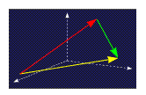

Die Untersuchung von Lernpfaden
„merkwürdige Punkte“
„Terme mit Struktur“
4.Ergebnisse
http://www.mathe-online.at/
22
Barbara Mauerhofer E-Learning im Mathematikunterricht
Differenzierung und Individualisierung im Mathematikunterricht mit E-Learning

Slide 12
„Merkwürdige Punkte“
4.Ergebnisse
Höhenschnittpunkt
Schwerpunkt
Umkreismittelpunkt
Inkreismittelpunkt
Euler`sche Gerade
Just4Fun
21
Barbara Mauerhofer E-Learning im Mathematikunterricht
Differenzierung und Individualisierung im Mathematikunterricht mit E-Learning

Slide 13
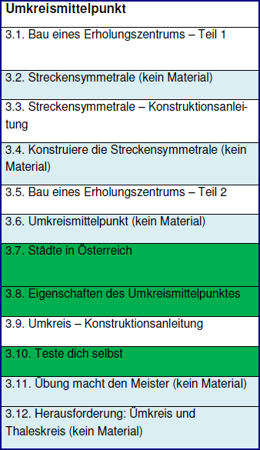
4.Ergebnisse
„Merkwürdige Punkte“
Zusammenfassende Inhaltsanalyse
20
Barbara Mauerhofer E-Learning im Mathematikunterricht
Differenzierung und Individualisierung im Mathematikunterricht mit E-Learning

Slide 14
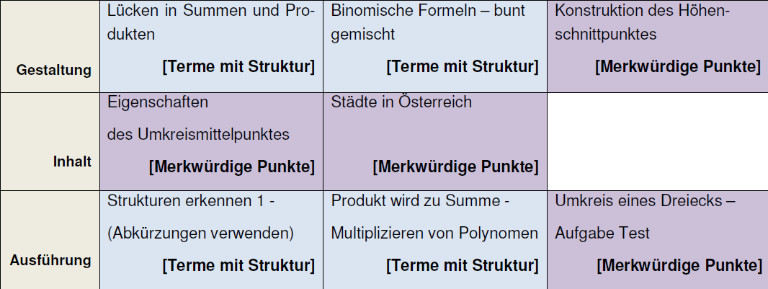
4.Ergebnisse
„Terme mit Struktur“
Explizierende Inhaltsanalyse
3 Kategorien:
Gestaltung, Inhalt, Ausführung
19
Barbara Mauerhofer E-Learning im Mathematikunterricht
Differenzierung und Individualisierung im Mathematikunterricht mit E-Learning

Slide 15
4.Ergebnisse
Kriterien
Strukturierende Inhaltsanalyse
Ein Material das differenziert und individualisiert…
(1)Gestaltungsbezogen
Lässt schnell erkennen was „Sache ist“
Ist nachvollziehbar
Ist gut veranschaulicht
18
Barbara Mauerhofer E-Learning im Mathematikunterricht
Differenzierung und Individualisierung im Mathematikunterricht mit E-Learning

Slide 16
4.Ergebnisse
Kriterien
Ein Material das differenziert und individualisiert…
(2)Inhaltsbezogen
Entdeckungs- und Handlungsorientierter Zugang
Aufholmöglichkeiten und Zusatzmöglichkeiten
visuelle und animierte Veranschaulichung
steigendes Anforderungsniveau
17
Barbara Mauerhofer E-Learning im Mathematikunterricht
Differenzierung und Individualisierung im Mathematikunterricht mit E-Learning

Slide 17
4.Ergebnisse
Kriterien
Ein Material das differenziert und individualisiert…
(3)Ausführungsbezogen
Möglichkeiten der Wiederholung und Vertiefung
problemlösungsorientierter Ansatz
Selbsttätiges und selbstständiges arbeiten an
Aufgaben
Selbstkontrolle
Flexible Nutzung
16
Barbara Mauerhofer E-Learning im Mathematikunterricht
Differenzierung und Individualisierung im Mathematikunterricht mit E-Learning

Slide 18

4.Ergebnisse
Forschungsfrage 1
15
Barbara Mauerhofer E-Learning im Mathematikunterricht
Differenzierung und Individualisierung im Mathematikunterricht mit E-Learning

Slide 19

4.Ergebnisse
Wo bleibt die Praxis?
14
Barbara Mauerhofer E-Learning im Mathematikunterricht
Differenzierung und Individualisierung im Mathematikunterricht mit E-Learning

Slide 20
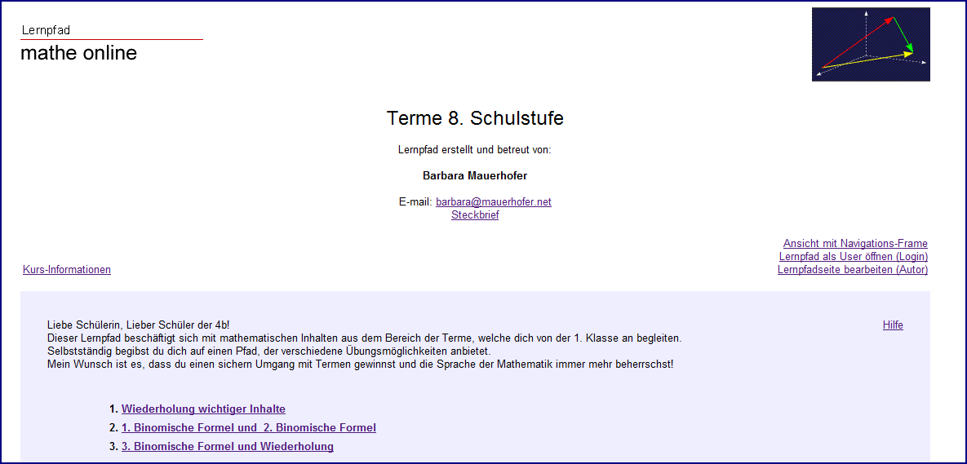

Ein Lernpfad für die Praxis
„Terme für die 8. Schulstufe“
4.Ergebnisse
http://www.mathe-online.at/lernpfade/Terme_8_Schulstufe/?kapitel=1
13
Barbara Mauerhofer E-Learning im Mathematikunterricht
Differenzierung und Individualisierung im Mathematikunterricht mit E-Learning

Slide 21
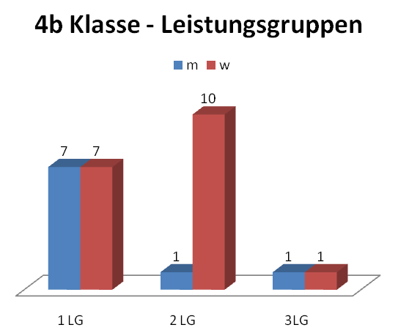
4.Ergebnisse
„TERME FÜR DIE 8. SCHULSTUFE“
12
Barbara Mauerhofer E-Learning im Mathematikunterricht
Differenzierung und Individualisierung im Mathematikunterricht mit E-Learning

Slide 22
4.Ergebnisse
„TERME FÜR DIE 8. SCHULSTUFE“
Inhalte
Wiederholung wichtiger Inhalte
1. Binomische Formel und 2. Binomische Formel
3. Binomische Formel und Wiederholung
Durchführung
6.12.2010-10.12.2010
11
Barbara Mauerhofer E-Learning im Mathematikunterricht
Differenzierung und Individualisierung im Mathematikunterricht mit E-Learning

Slide 23
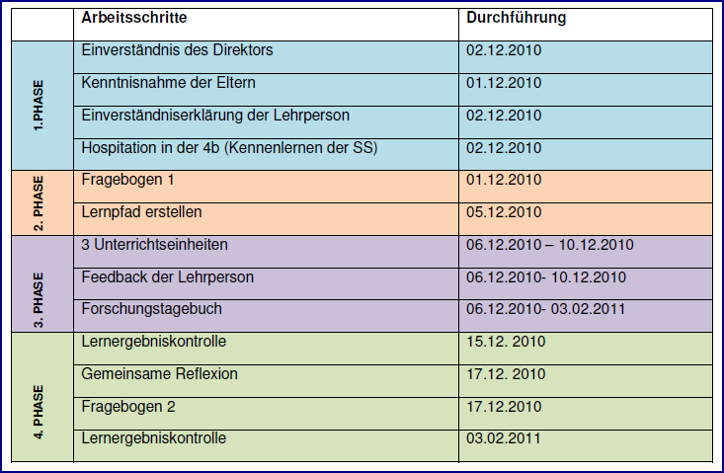
4.Ergebnisse
„TERME FÜR DIE 8. SCHULSTUFE“
10
Barbara Mauerhofer E-Learning im Mathematikunterricht
Differenzierung und Individualisierung im Mathematikunterricht mit E-Learning

Slide 24
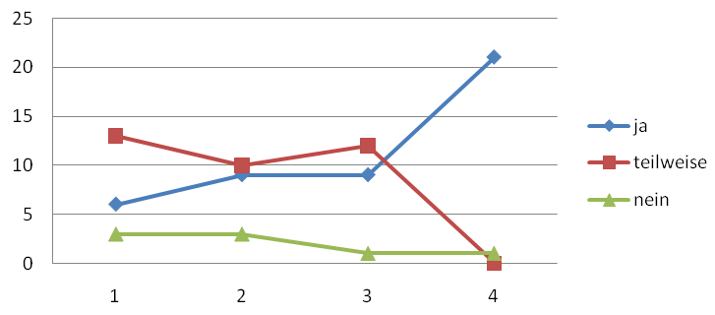
4.Ergebnisse
Die Vermittlung erfolgt differenziert und individualisiert
[Fragebogen 2]
1.Waren die Aufgaben Verständlich?
2.Hast du die Erklärungen verstanden?
3. Konntest du die Aufgaben, die der Computer gestellt hat, gut lösen?
4. Wurden genügend Übungsmöglichkeiten Angeboten?
9
Barbara Mauerhofer E-Learning im Mathematikunterricht
Differenzierung und Individualisierung im Mathematikunterricht mit E-Learning

Slide 25

4.Ergebnisse
Neue Rollenverteilung / Neue Aufgabenbereiche [Forschungstagebuch]
Schülerinnen und Schüler beobachten, fordern / fördern, weiterführen, helfen, unterstützen, motivieren…
Die Lehrerin der Lehrer gibt Tipps, Erklärungen, nimmt Anteilnahme…
Herausforderungen: Erhöhte Stressbewältigung, Erkennen der Probleme der Schülerinnen und Schüler …
8
Barbara Mauerhofer E-Learning im Mathematikunterricht
Differenzierung und Individualisierung im Mathematikunterricht mit E-Learning

Slide 26
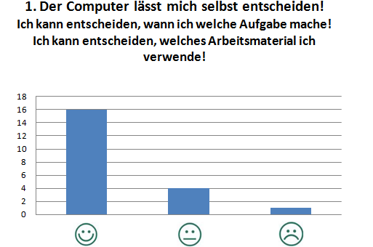
4.Ergebnisse
Selbsttätigkeit und Selbstständigkeit
[Fragebogen 2]
7
Barbara Mauerhofer E-Learning im Mathematikunterricht
Differenzierung und Individualisierung im Mathematikunterricht mit E-Learning

Slide 27
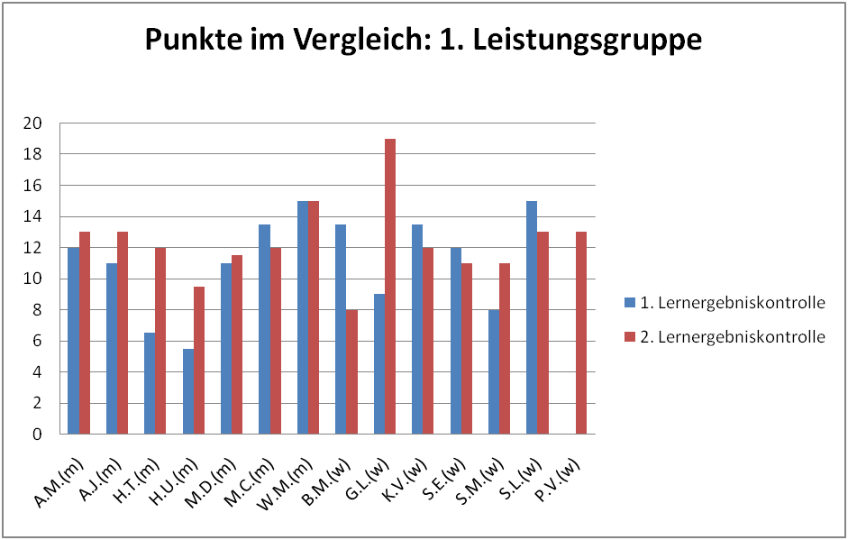
4.Ergebnisse
E-Learning fördert nachhaltiges Lernen
[Lernergebniskontrolle 1 + 2]
6
Barbara Mauerhofer E-Learning im Mathematikunterricht
Differenzierung und Individualisierung im Mathematikunterricht mit E-Learning

Slide 28
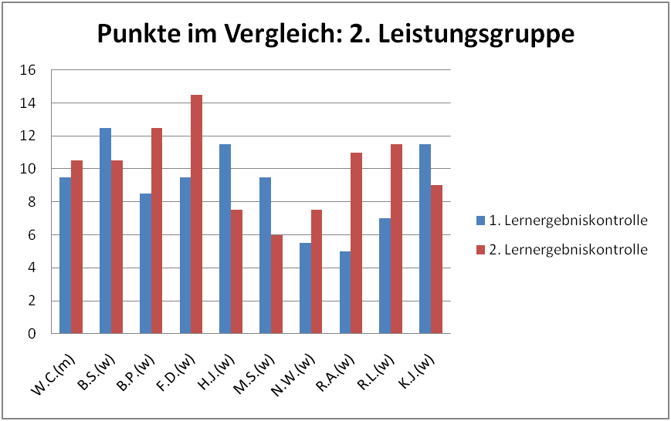
4.Ergebnisse
E-Learning fördert nachhaltiges Lernen
[Lernergebniskontrolle 1 + 2]
5
Barbara Mauerhofer E-Learning im Mathematikunterricht
Differenzierung und Individualisierung im Mathematikunterricht mit E-Learning

Slide 29
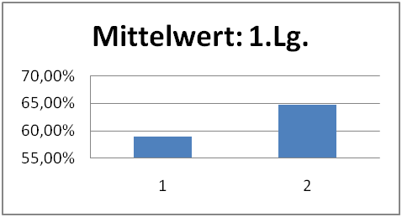
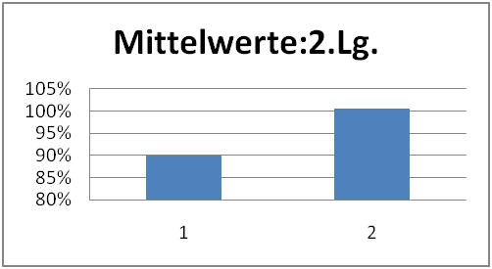
4.Ergebnisse
E-Learning fördert nachhaltiges Lernen
[Lernergebniskontrolle 1 + 2]
4
Barbara Mauerhofer E-Learning im Mathematikunterricht
Differenzierung und Individualisierung im Mathematikunterricht mit E-Learning

Slide 30
4.Ergebnisse
Forschungsfrage 2
3
Barbara Mauerhofer E-Learning im Mathematikunterricht
Differenzierung und Individualisierung im Mathematikunterricht mit E-Learning

Slide 31
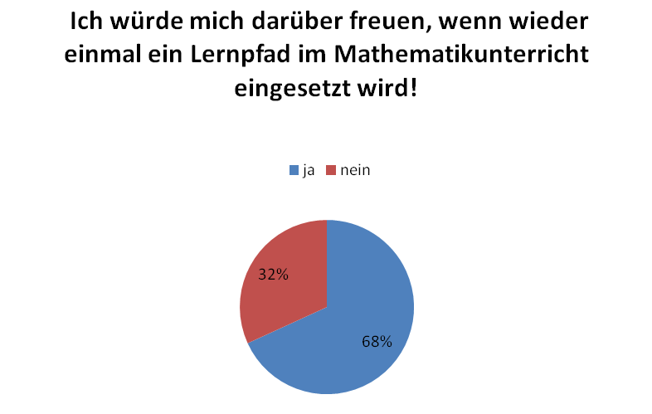
5.Schlussfolgerungen
2
Barbara Mauerhofer E-Learning im Mathematikunterricht
Differenzierung und Individualisierung im Mathematikunterricht mit E-Learning

Slide 32
5.Schlussfolgerungen
E-Learning ermöglicht Differenzierung und Individualisierung
E-Learning bewirkt Positives
E-Learning verlangt Technisches
E-Learning ermöglicht Selbsttätigkeit und Selbstständigkeit
E-Learning bietet Übung
E-Learning verändert die Lehrerrolle
E-Learning bewirkt nachhaltiges Lernen
1
Barbara Mauerhofer E-Learning im Mathematikunterricht
Differenzierung und Individualisierung im Mathematikunterricht mit E-Learning

Slide 33
E-Learning im mathematikunterricht
Differenzierung und Individualisierung im Mathematikunterricht mit E-Learning
DEFENSIO Barbara Mauerhofer

